Slide 1


Организация параллельной работы в ЯВУ Swift

Slide 2

План
Вступление. Язык Swift и параллелизм
GCD и Operation. Понятие очереди
Синхронное и асинхронное выполнение заданий
Глобальные очереди
Инструменты параллельной работы

Slide 3
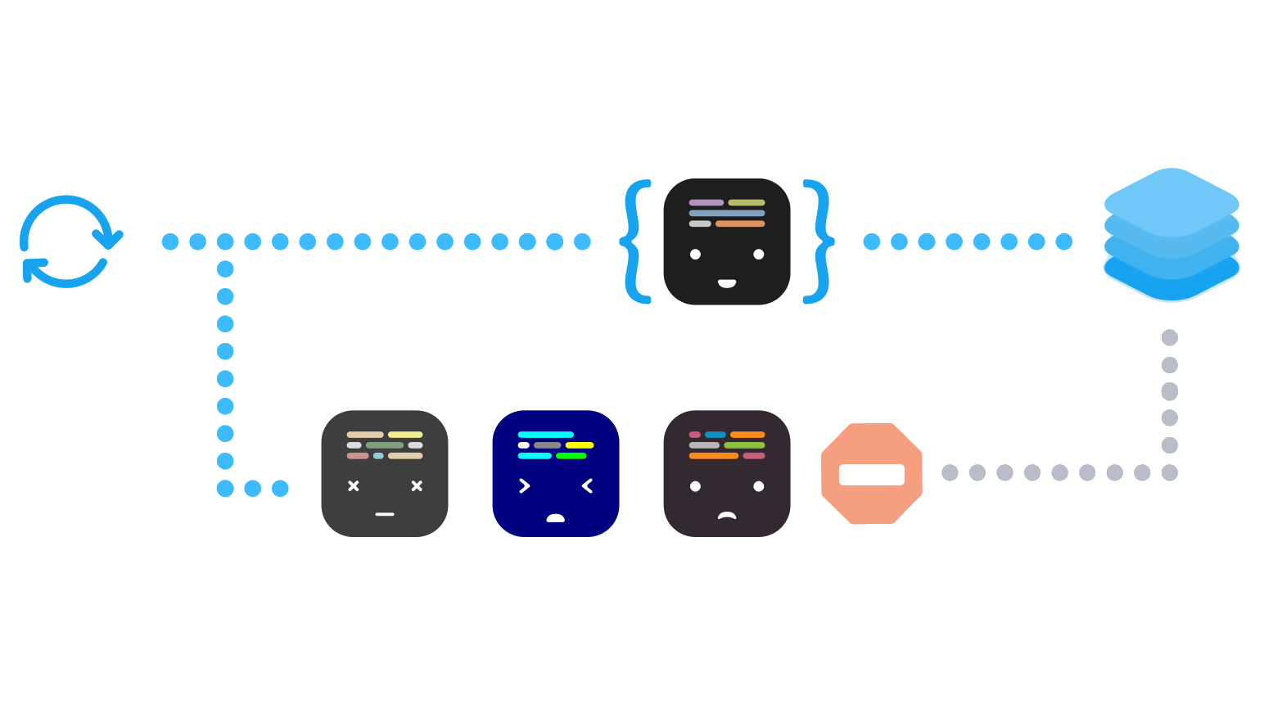
Язык Swift и параллелизм
Notes:
Существует несколько уровней параллелизма. В контексте рассмотрении языков высокого уровня предполагается многопоточность. Программисту не важно как на уровне ОС или аппаратуры реализован параллелизм, если он вообще имеется. Подразумевается нераспределенные параллельные вычисления(в пределах одного аппаратно-программного модуля)
Процессор в каждый заданный момент времени может выполнять одну из ваших задач и для нее выделяется соответствующий поток (thread). В случае одноядерного процессора (iPhone и iPad), многопоточность ( сoncurrency) достигается многократными кратковременными переключениями между «потоками» (threads), на которых выполняются задачи (tasks), создавая достоверное представление об одновременном выполнении задач на одноядерном процессоре. На многоядерном процессоре (Mac) многопоточность достигается тем, что каждому «потоку», связанному с задачей, предоставляется свое собственное ядро для запуска задач. Обе эти технологии используют общее понятие многопоточности (сoncurrency).
Своеобразной платой за введение многопоточности в вашем приложениии является трудность обеспечения безопасного выполнения кода на различных потоках (thread safety).

Slide 4
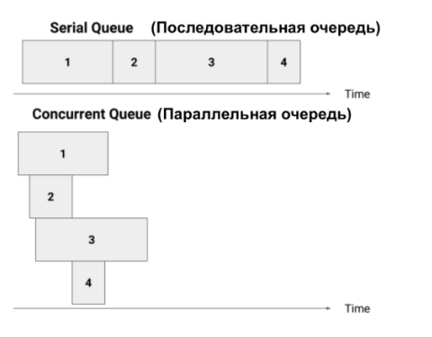
GCD и Operation. Понятие очереди
Последовательные очереди
Параллельные очереди

Slide 5
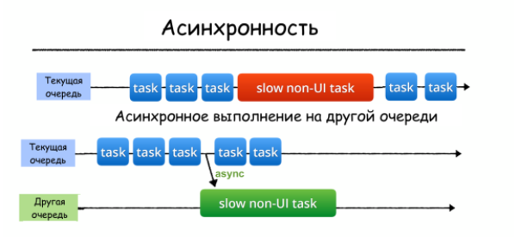
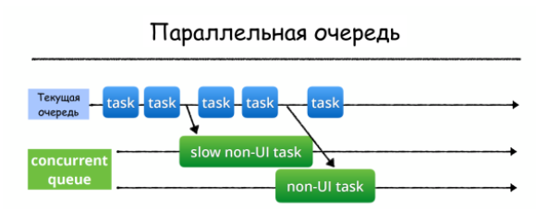
Синхронное и асинхронное выполнение заданий
*Функции sync/async
Notes:
Очередь. Замыкания

Slide 6
Глобальные очереди
Последовательная очередь Main queue, в которой происходят все операции с пользовательским интерфейсом (UI)
4 фоновых concurrent (параллельных) глобальных очереди с разным качеством обслуживания qos и разными приоритетами
Notes:
ТОЛЬКО на Main queue мы можем изменять UI элементы. На этой очереди нежелательно выполнять ресурсоёмкие операции (например, загрузку данных из сети), не относящиеся с изменению UI
QOS приоритетыы
Все очерели кроме main последовательны

Slide 7
Проблемы многопоточности
Состояние гонки (race condition)
Инверсия приоритетов (priority inversion)
Взаимная блокировка (deadlock)
Notes:
Показать проблемы на примерах/краткое описание

Slide 8
Инструменты параллельной работы
DispatchWorkItem
Функция notify()
URLSession
DispatchGroup enter() leave()
Поточно-безопасные (thread-safe) переменные. Очереди изоляции
Барьарное исполнение
Notes:
Пройтись по всем инструментам, показав в Playground примеры использования(заранее подготовленные)

Slide 9
Потокобезопасность
Атомарность
Гонки(race conditions)
Видимость между потоками
Неизменяемые объекты
Потокобезопасные типы

Slide 10
Гонки(race conditions)
Check-then-act
Read-modify-write
+ примеры и код
https://www.javacodegeeks.com/2014/08/java-concurrency-tutorial-atomicity-and-race-conditions.html

Slide 11
Неизменяемые и Stateless объекты

Slide 12
Локальные переменные потока
Класс ThreadLocal
локальные переменные

Slide 13
Потокобезопасные типы
ConcurrentHashMap

